Slide 1

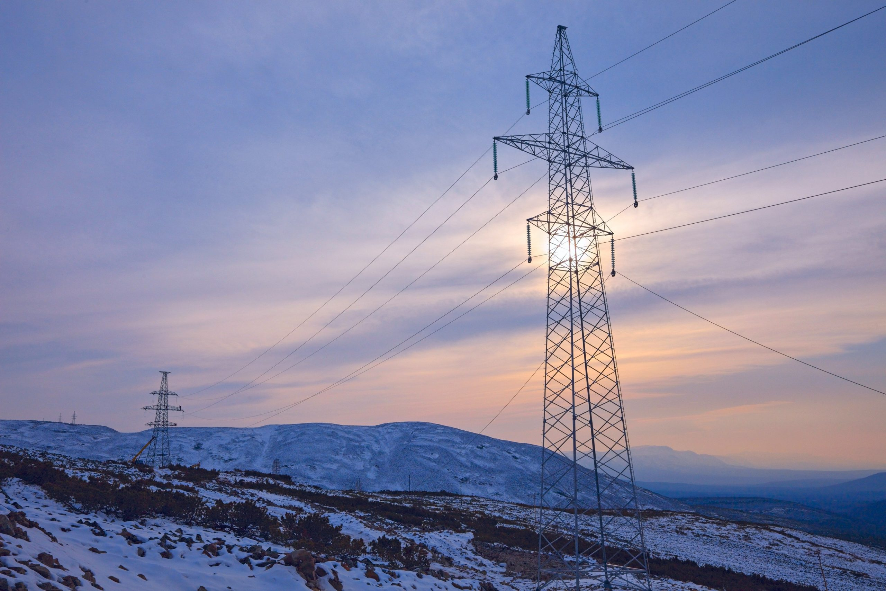
О готовности субъектов электроэнергетики к осенне-зимнему периоду 2024-2025 годов.
Проблемные вопросы, возникающие при подготовке субъектов электроэнергетики к осенне-зимнему периоду 2024-2025 годов
Сибирское управление Федеральной службы по экологическому, технологическому и атомному надзору
РОСТЕХНАДЗОР
Бродт Виктор Анатольевич,
заместитель руководителя
Сибирского управления
Ростехнадзора

Slide 2
Аварийность и травматизм на объектах электросетевого хозяйства
Поднадзорны Сибирскому управлению Ростехнадзора:
Аварийность
10 января 2024 года в 14:31 произошла авария на электрической подстанции 500 кВ Таврическая филиала ПАО «Россети» - Западно-Сибирское предприятие магистральных электрических сетей.
Без электроснабжения остались 322 населенных пункта и 14 районов Омской области, 5 районов г. Омска.
75 электросетевых организаций;
1 гидроэлектростанция;
29 тепловых электростанций;
14 газотурбинных электростанций;
более 108 тысяч электрических подстанций;
более 377 тысяч линий электропередачи.
Причины аварии
Несвоевременное выявление и устранение дефектов при эксплуатации оборудования;
Ошибочные действия персонала;
Сбой программного обеспечения;
Недостатки проектной документации.
2

Slide 3

Аварийность и травматизм на объектах электросетевого хозяйства
Несчастные случаи со смертельным исходом на объектах электроэнергетики
28 июля 2024 года в 09:54 в поселке Чертинский Кемеровской области работники ООО «РООС» при выполнении работ по наряду-допуску на воздушной линии 6 кВ ошибочно начали подготовку рабочего места на соседней воздушной линии 6кВ, находящейся под напряжением. При подъеме в корзине подъемника к верху опоры электромонтер коснулся рукой провода, находящегося под напряжением.
Расследование завершено, разработано 12 мероприятий по недопущению подобных несчастных случаев.
13 сентября 2024 года в 16:15 в ООО «Горэлектросеть» при выполнении работ по ремонту оборудования РУ 10 кВ РП-24 (г. Новокузнецк) электрослесарь приблизился на недопустимое расстояние к токоведущим частям и попал под напряжение.
Расследование завершено, разработано 15 мероприятий по недопущению подобных несчастных случаев.
Сибирским управлением Ростехнадзора после завершения расследования причин несчастных случаев проведены внеплановые выездные проверки в отношении организаций, допустивших несчастные случаи со смертельным исходом.
В результате проверок выявлено 222 нарушения.
3

Slide 4
Сравнительный анализ аварийности за 9 месяцев 2023 года и 9 месяцев 2024 года
Выводы по итогам участия в расследованиях:
Комиссиями организаций не всегда устанавливаются конкретные причины и предпосылки возникновения аварии;
Не разрабатываются действенные мероприятия по предотвращению возникновения подобных аварий на объектах электроэнергетики.
4

Slide 5
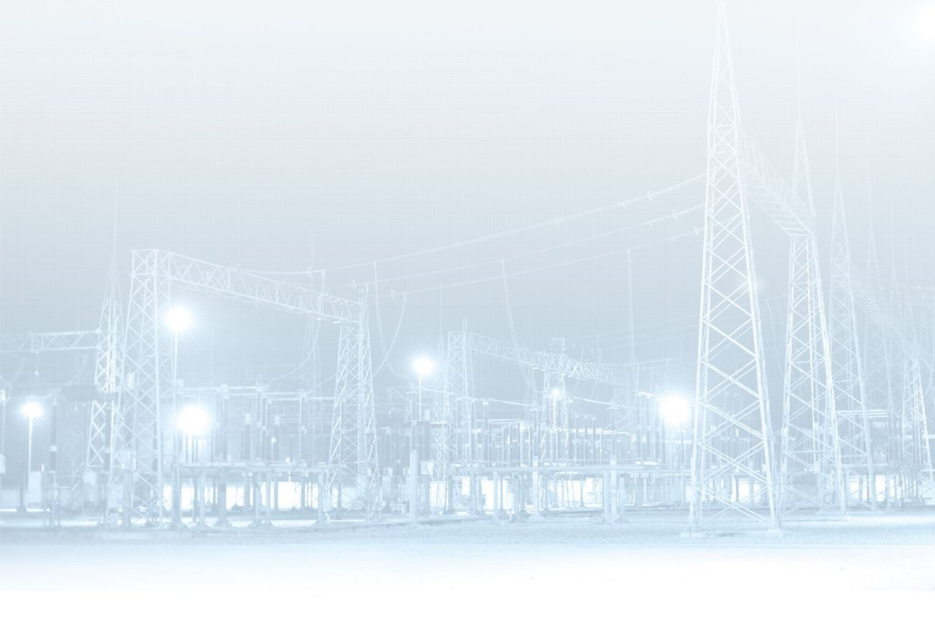
Плановые проверки государственного энергетического надзора
В 2024 году государственным энергетическим надзором проведено 6 плановых проверок
4 проверки деятельности субъектов электроэнергетики
3 электросетевых организации
1 электрическая станция
Выявлено 609 нарушений обязательных требований
Не выполнен ремонт и техническое обслуживание оборудования, зданий и сооружений;
Не проведены в установленные сроки испытания электрооборудования;
Не выполнена проверка заземляющих устройств с выборочным вскрытием грунта;
Не проводятся замеры сопротивления металлической связи проводящих частей электрооборудования;
Не выполнена актуализация исполнительных схем электроснабжения.
5

Slide 6
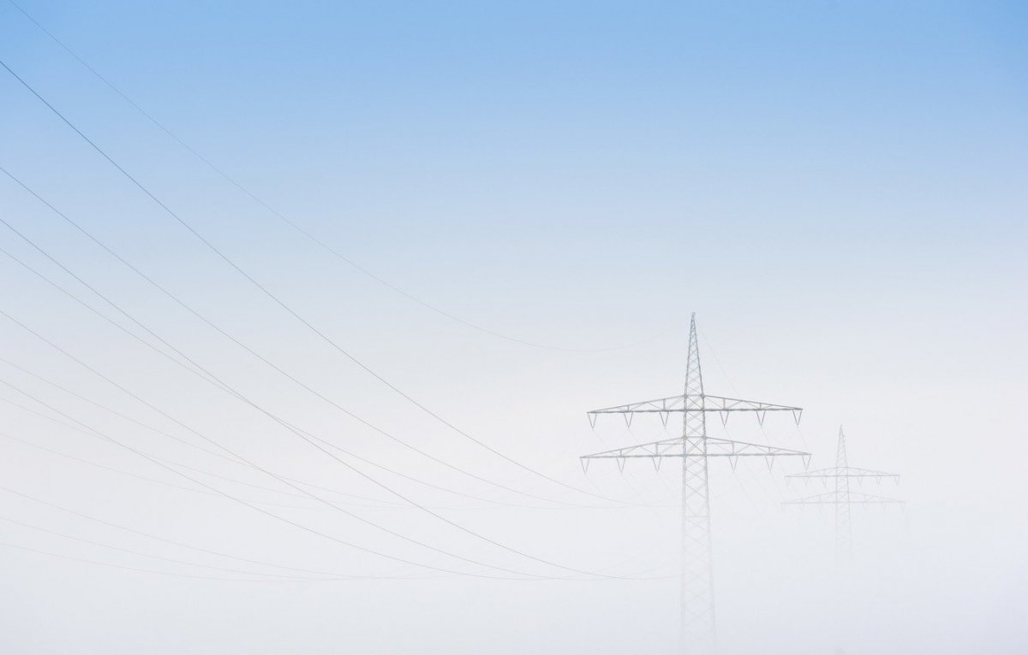
Внеплановые проверки государственного энергетического надзора
В 2024 году запланировано проведение 30 внеплановых выездных проверок хода подготовки объектов электроэнергетики и теплоснабжения к работе в осенне-зимний период 2024-2025 годов
По состоянию на 30.10.2024 завершены 26 внеплановых выездных проверок
Выявлено более 5000 нарушений обязательных требований.
Основные нарушения, выявленные в отношении субъектов электроэнергетики
На подстанциях не выполняются условия надёжной работы силовых трансформаторов, не поддерживаются в исправном состоянии маслоприемники, маслосборники, гравийные подсыпки, дренажи и маслоотводы;
Не проводятся в полном объеме запланированный ремонт и техническое обслуживание зданий, сооружений, оборудования, устройств, ЛЭП.
Не проводятся должным образом техническое обслуживание и ремонт воздушных линий электропередачи, имеется наклон опор выше допустимого значения, высокая степень загнивания и разрушения древесины опор;
Охранные зоны воздушных линий не расчищены от древесно-кустарниковой растительности;
Не разработаны перспективные планы ремонта оборудования.
6

Slide 7
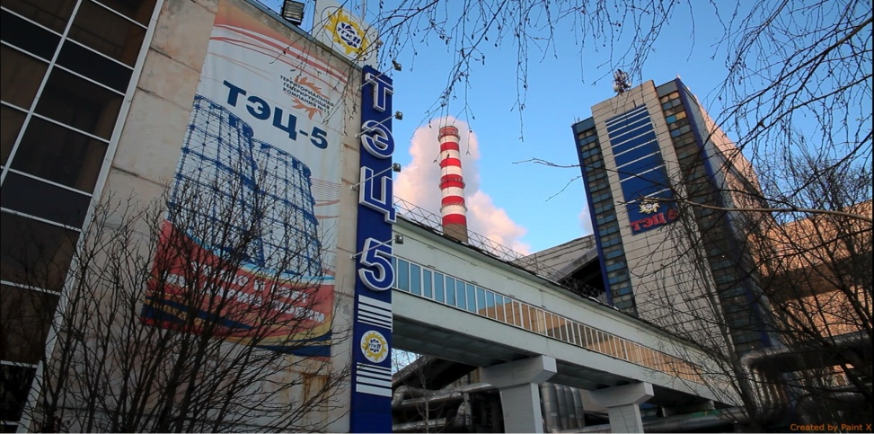
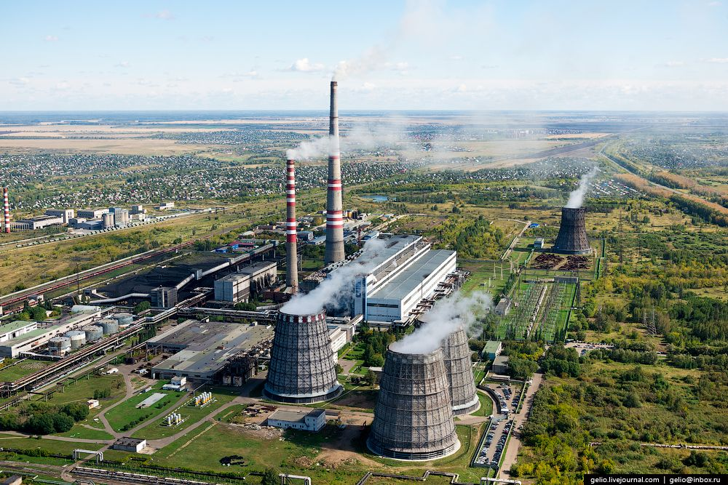
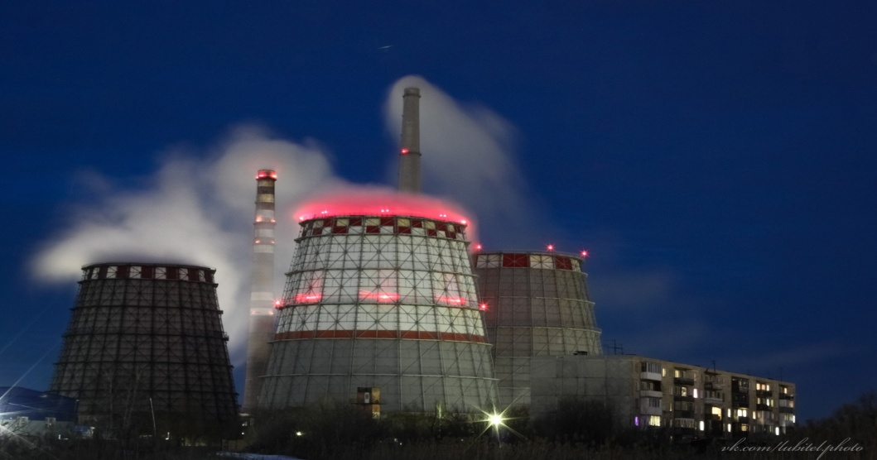
Подготовка субъектов электроэнергетики к отопительному периоду 2024-2025 годов
Вызывают опасения безаварийного прохождения осенне-зимнего периода 2024-2025 годов 2 электрические станции: ТЭЦ - 5 АО «ТГК-11» и ПАО «ЮК ГРЭС».
ТЭЦ - 5 АО «ТГК-11»
В ходе оценки готовности к отопительному периоду 2024-2025 годов АО «ТГК-11» выявлено 128 нарушений.
Все выявленные нарушения являются непосредственной причиной неготовности к прохождению отопительного периода и напрямую влияют на надежность прохождения осенне-зимнего периода 2024-2025 годов.
7

Slide 8
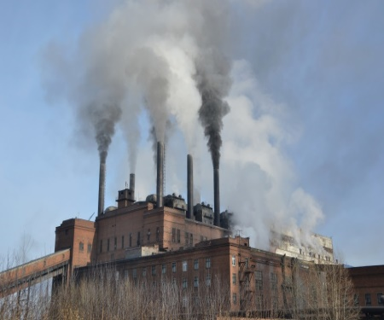
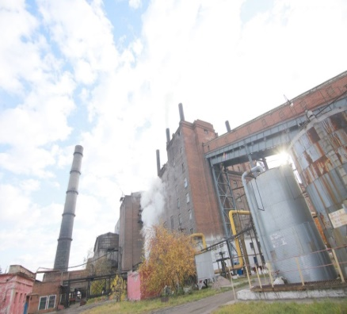
Подготовка субъектов электроэнергетики к отопительному периоду 2024-2025 годов
ПАО «ЮК ГРЭС»
Внеплановая проверка в области промышленной безопасности в рамках проверки хода подготовки электрической станции к отопительному периоду
Внеплановая проверка государственного энергетического надзора при наличии индикатора риска нарушений обязательных требований
Выявлено 227 нарушений
Выявлено 102 нарушения
Не обеспечено наличие обслуживающего оборудование персонала;
Не обеспечено проведение экспертизы промышленной безопасности оборудования;
В неисправном состоянии находятся обдувочные аппараты;
Тепловые защиты паровых котлах не исправны.
Не проведена экспертиза промышленной безопасности котлов после восстановительных ремонтов;
Генераторы эксплуатируются с неустранёнными дефектами;
Не проведены запланированные на 2024 год испытания электрооборудования и проверки устройств релейной защиты и автоматики.
8

Slide 9
Подготовка субъектов электроэнергетики к отопительному периоду 2024-2025 годов
По информации, размещенной на сайте Минэнерго РФ:
№ п/п | Холдинг | Субъект электроэнергетики | Оценка субъекта | Объект электроэнергетики | Оценка объекта
Кемеровская область
1 | ООО "ЕВРАЗХОЛДИНГ" | АО "ЕВРАЗ ЗСМК" | 61 | Западно-Сибирская ТЭЦ | 61
2 | Электроэнергетика РФ | ПАО "ЮК ГРЭС" | 62 | Южно-Кузбасская ГРЭС | 62
3 |  | ООО "Интеграл" | 80 | Юргинская ТЭЦ | 80
Омская область
4 | Электроэнергетика РФ | ООО "ОЭСК" (г. Омск) | 72 | Омская энергосетевая компания (ИА) | 72
5 | ПАО "ИНТЕР РАО" | АО "ТГК-11" | 91 | Омская ТЭЦ-5 | 76
Алтайский край
6 | Электроэнергетика РФ | ООО "Заринская сетевая компания" | 89 | Заринская Сетевая Компания (ИА) | 89
7 | Электроэнергетика РФ | АО "СК "Алтайкрайэнерго" | 89 | СК Алтайкрайэнерго (ИА) | 89
9

Slide 10

Подготовка субъектов электроэнергетики к отопительному периоду 2024-2025 годов
Проблемные вопросы, возникающие при подготовке к отопительному периоду:
В соответствии с требованием пункта 387 Правил организации технического обслуживания и ремонта объектов электроэнергетики, утвержденных приказом Минэнерго России от 25.10.2017 № 1013, периодичность работ по ремонту линий электропередачи и оборудования подстанции должна устанавливаться субъектами электроэнергетики на основании требований нормативной и технической документации, исходя из технического состояния, определяемого по результатам обходов, осмотров и испытаний.
Субъекты электроэнергетики должны устанавливать периодичность ремонтов с учетом реального технического состояния оборудования, обеспечивать проведение своевременного и качественного технического обслуживания и ремонтов.
10

Slide 11



Подготовка субъектов электроэнергетики к отопительному периоду 2024-2025 годов
Проблемные вопросы, возникающие при подготовке к отопительному периоду:
Неукомплектованность штата и отсутствие в энергоснабжающих организациях необходимого количества квалифицированных работников.
Объекты электроэнергетики должны быть обеспечены работниками, обученными, прошедшими необходимую подготовку.
На энергообъектах должна проводиться постоянная работа с персоналом.
Должны приниматься реальные действенные меры по подбору персонала и его обучению.
11

Slide 12



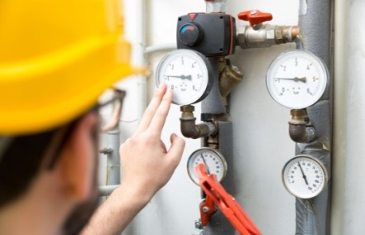

Подготовка субъектов электроэнергетики к отопительному периоду 2024-2025 годов
Необходимо своевременно принимать меры по недопущению нарушений обязательных требований.
Эффективность подготовки к зиме
Необходимость укомплектования персоналом
Необходимость укомплектования спецтехникой и аварийным запасом
Сибирское управление Ростехнадзора готово оказывать методическую помощь и принимать участие в совещаниях всех уровней по контролю за ходом подготовки субъектов энергетики к отопительному периоду.
12

Slide 13

Спасибо за внимание!
Сибирское управление Федеральной службы по экологическому, технологическому и атомному надзору
РОСТЕХНАДЗОР
Бродт Виктор Анатольевич,
Заместитель руководителя
Сибирского управления
Ростехнадзора
13

